Slide 1
G4练习Exercise 1&2
刘倩
中国科学院大学物理科学学院
2020.12

Slide 2
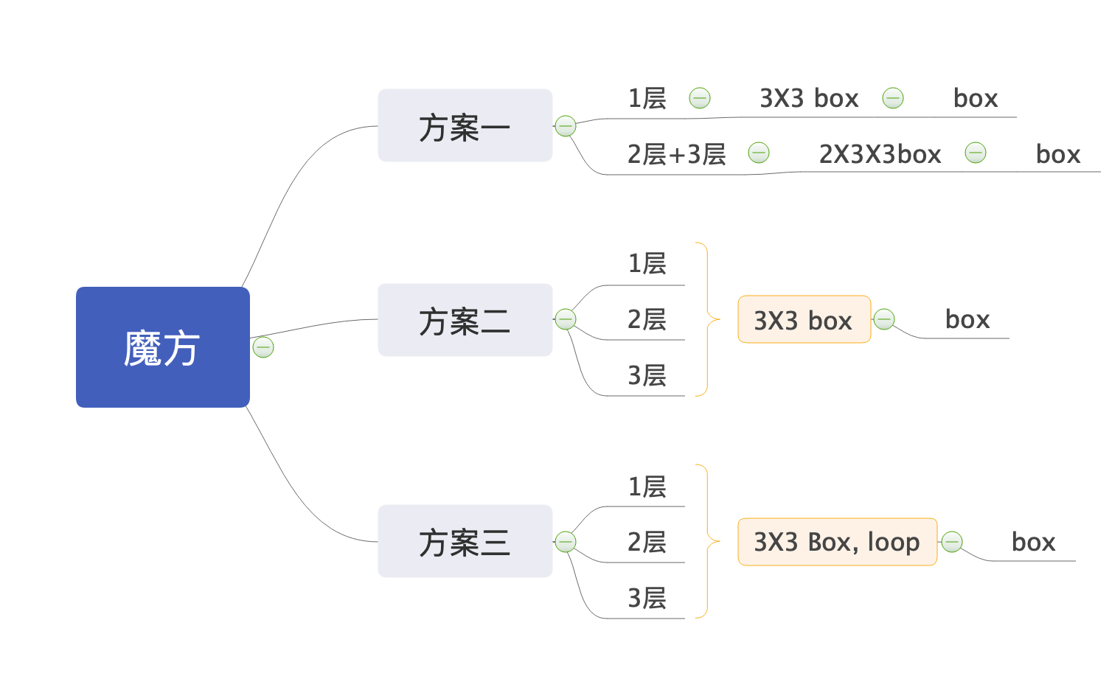
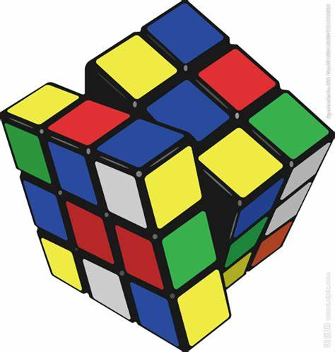
Geometry 练习: 画出魔方

Slide 3
Material 练习: 魔方用蓝宝石水晶

